Slide 1
Kako zanikamo dejanje in kako to napišemo?
Ključne besede
trdilne povedi
nikalne povedi

Slide 2
Ne bom!

Slide 3
TRDILNE POVEDI so povedi, s katerimi čemu
pritrdimo.
NIKALNE POVEDI so povedi, s katerimi kaj
zanikamo. - Zanikamo z besedo ne, ki jo zapišemo ločeno od naslednje
besede (npr. ne bom).
Zanikamo lahko tudi z drugimi besedami, npr. nihče, nisem, nikjer,
nočem…

Slide 4
TRDILNA POVED
NIKALNA POVED
To je Žiga.
To ni Žiga.
Mama bo pomila posodo .
Mama ne bo pomila posode.
Imam novo žogo.
Nimam nove žoge.
Peter hoče v gledališče.
Peter noče v gledališče.
Vsi so prisotni.
Nihče ni prisoten.

Slide 5
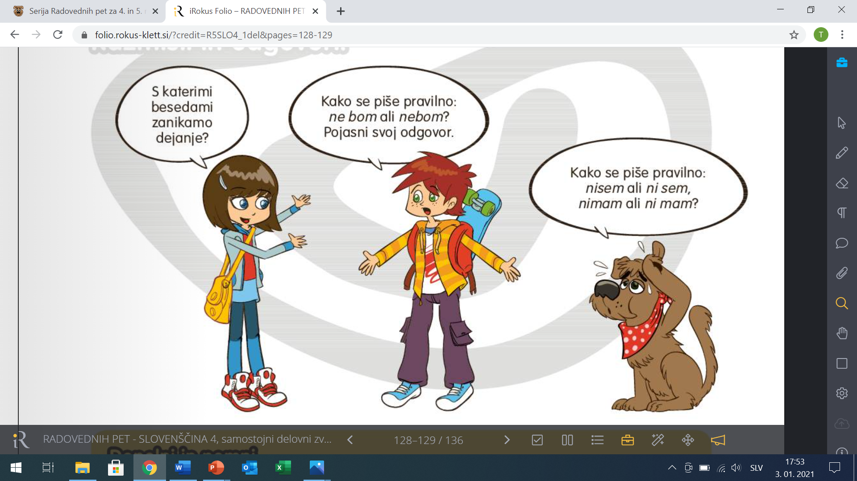
Razmisli in ustno odgovori.

Slide 6
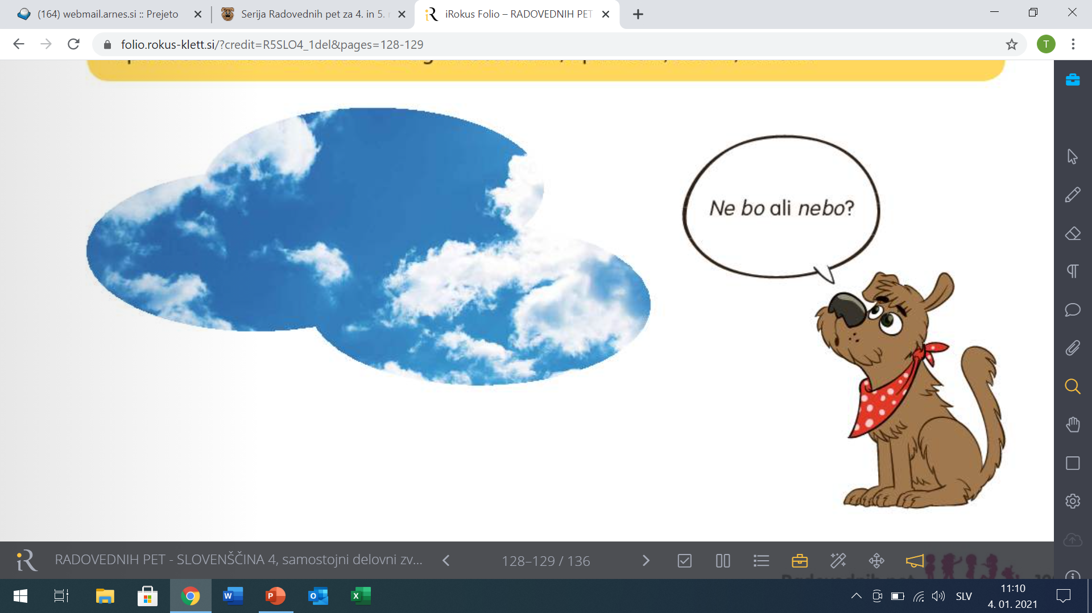
V zvezek za slovenščino napiši naslov
KAKO ZANIKAMO DEJANJE IN KAKO TO
ZAPIŠEMO?
Prepiši vsebino projekcije (3. in 4. diapozitiv).
Reši naloge v SDZ-ju, od strani126 do129.

